Slide 1




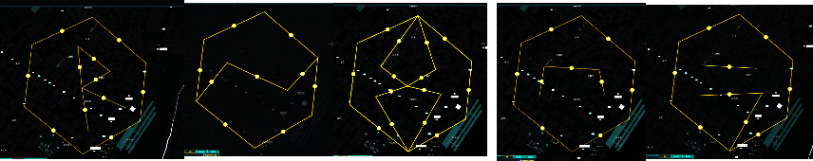
PLAN-B
後輩R メッセージ 平和 イコール ラーメン
後輩R
RAMEN
ラーメン
参考: https://ingress.houkou-onchi.com/list.html

Slide 2
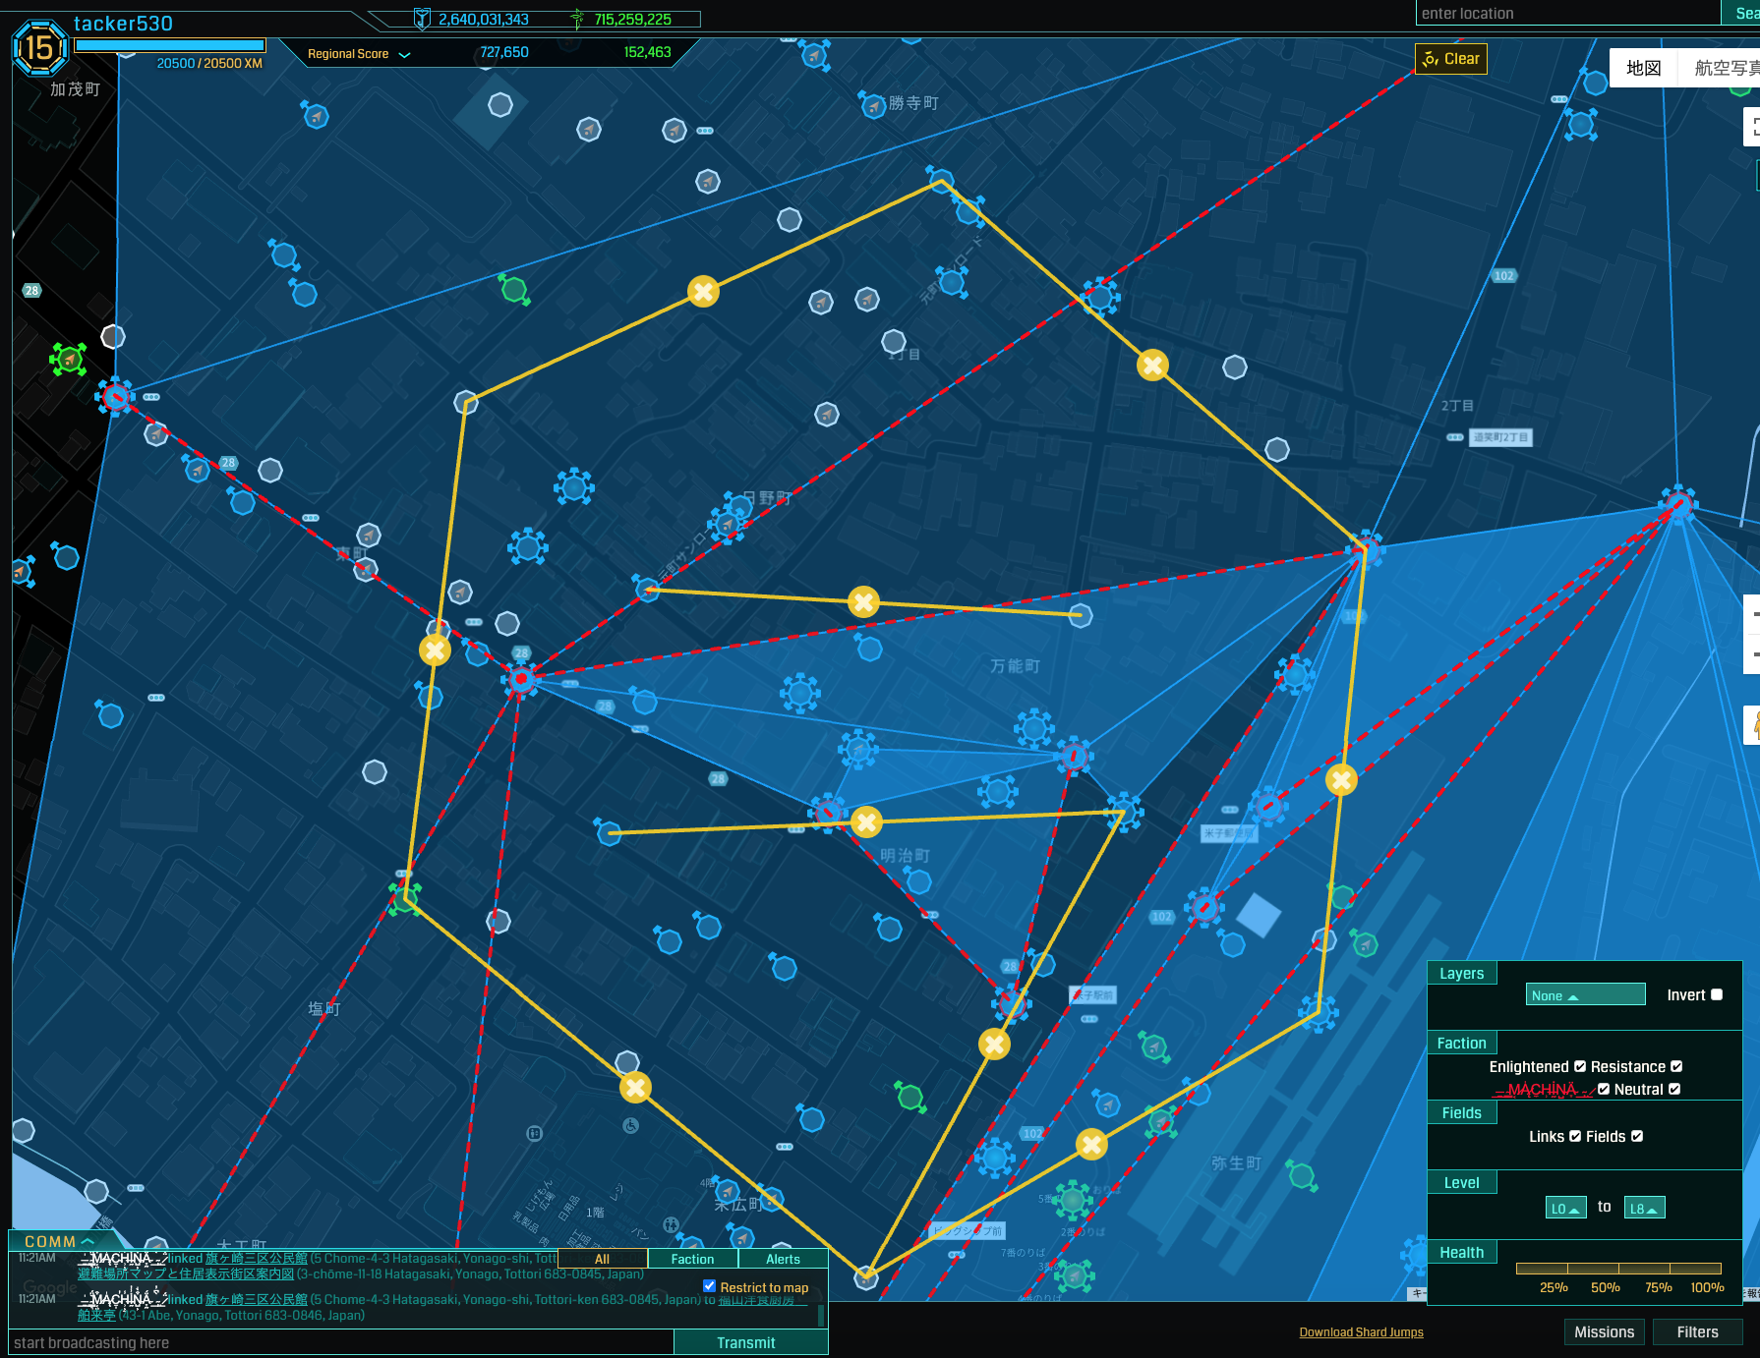
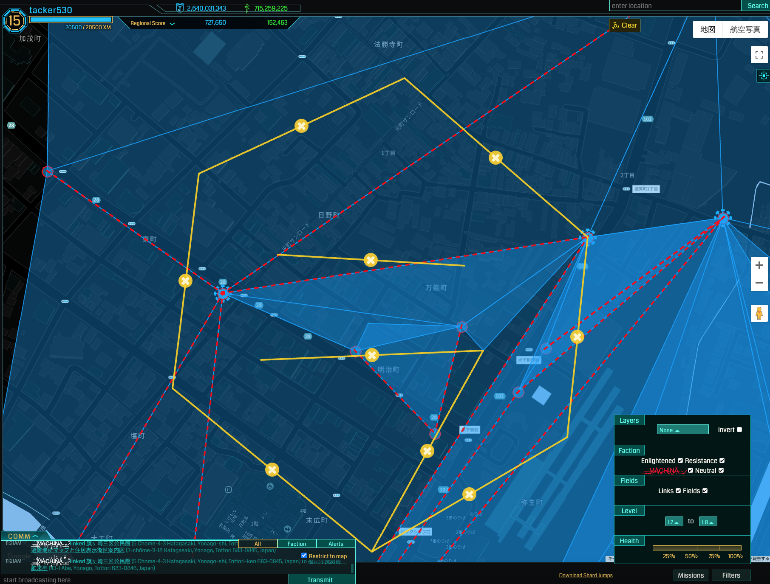
PLAN-B
米子駅西側 縦横500m程度
リンクだけのフィールドアートなので、不要なポータルを消したい →
フィルタ(例えばP8のみ)として不要なポータルを表示しないことで
スッキリと見せられるんじゃないかな

